Slide 1
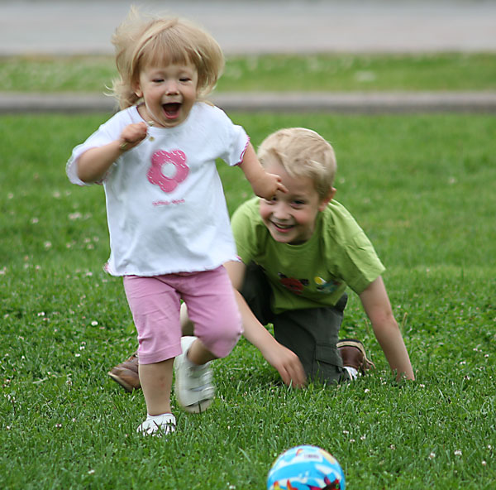
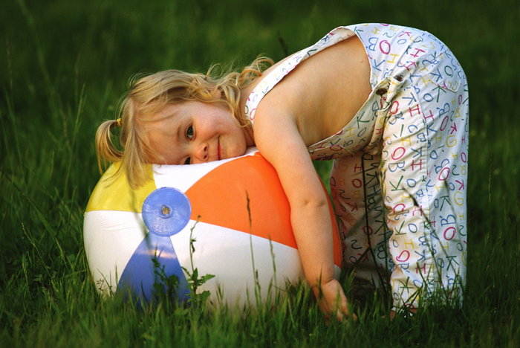
Воспитание у дошкольников самостоятельности и творческой активности в движении на основе игровых технологий
Подготовила: инструктор по физической культуре МКДОУ Бутурлиновский д/с №1 Тузикова С.В.
.

Slide 2
Двигательная активность
это естественная потребность в движении, удовлетворение которой является важнейшим условием всестороннего развития и воспитания ребенка.

Slide 3
Двигательный режим
(общая продолжительность двигательной активности детей в котором не менее 50 – 60 % периода бодрствования)
Самостоятельная двигательная деятельность
(составляет 2/3 общей двигательной активности)
Организованная двигательная деятельность

Slide 4
Организованные формы двигательной активности
Физкультурные занятия.
Физкультурно-оздоровительная работа в течение дня (утренняя, бодрящая, дыхательная, корригирующая и пальчиковая гимнастика, физкультминутки и динамические паузы, подвижные, спортивные игры и упражнения в зале и на прогулке, закаливающие мероприятия).
Активный отдых (туристические прогулки, физкультурные досуги и праздники, дни здоровья, каникулы).
Индивидуальная и дифференцированная работа (с детьми, имеющими отклонения в физическом и двигательном развитии).

Slide 5
Руководство самостоятельной двигательной деятельностью предусматривает:
организацию физкультурно-игровой среды: достаточное место для движений; оптимальное количество, разнообразие, сменяемость пособий;
закрепление в режиме дня времени для самостоятельной двигательной деятельности детей в обязательном порядке во время утреннего приема, до и между занятиями, на прогулке, после сна, в вечернее время;

Slide 6
Приемы ,помогающие вызвать интерес к занятиям
Краткая беседа по сюжету в 2-3 вопроса.
Использование музыки, художественного слова, загадок, потешек.
Эмоционнальная , интонационная выразительность, с которой проводится занятие.
Использование поощрений, положительных оценок.
Участие детей в организации и проведении занятий(выполнять показ, напоминать правила знакомой игры , наводить порядок после занятия).

Slide 7
Создание условий, способствующих формированию интереса к двигательной активности.
Наличие просторного помещения
Наличие спортивного инвентаря , пособий, атрибутов.
Наличие у детей удобной, не стесняющей движений спортивной одежды и обуви.
Своевременная подготовка перед приходом в зал

Slide 8
Основные условия развития творческой активности в двигательной деятельности
Выделение в режиме дня времени.
Использование традиционного оборудования.
Создание атмосферы радости.
Использование музыкального сопровождения для обеспечения ритмичности , темпа движений.
Поощрения тактильных контактов педагога с детьми(касание ладони во время подпрыгивания, поглаживание, образование « кучи-малы»).
Создание проблемных ситуаций(передвижение парами, ходьба по болоту не замочив ног,построение дорожки из разных предметов)

Slide 9
Подвижные игры и упражнения способствуют:
закреплению и совершенствованию двигательных навыков и умений;
предоставляют возможность развивать познавательный интерес;
формируют умение ориентироваться в окружающей действительности;
развивают ловкость, быстроту, координацию движений;
благоприятно влияют на эмоциональное состояние детей.

Slide 10
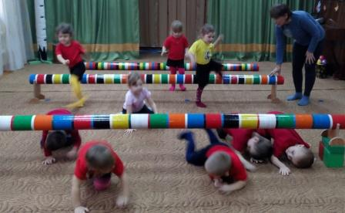
Подвижные игры и игровые упражнения

Slide 11
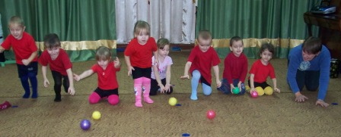
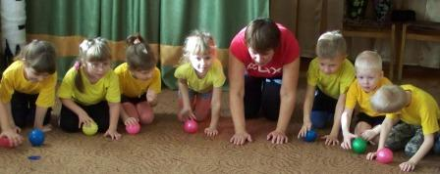
Играем с колобками

Slide 12
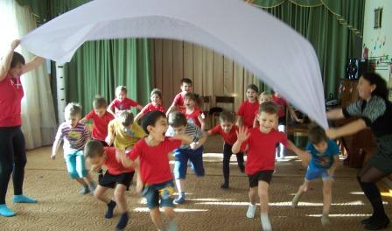
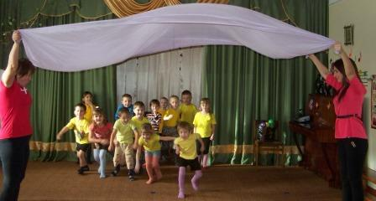
Играем со «со снежной тучей»

Slide 13
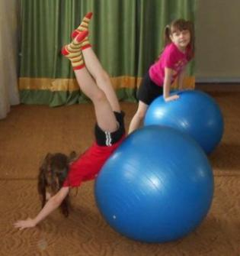
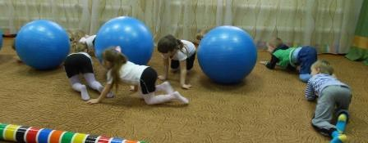
Игры с фитболом

Slide 14
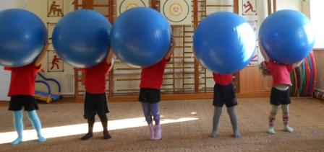

Slide 15
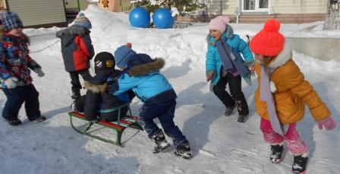
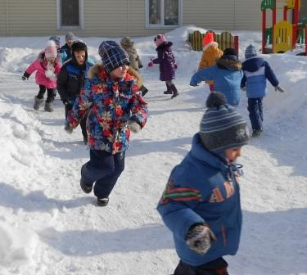
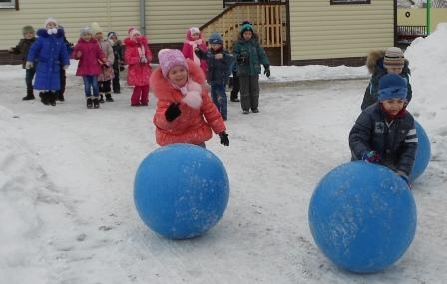
Игры на свежем воздухе

Slide 16
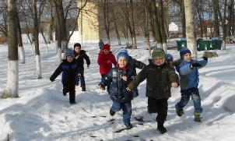
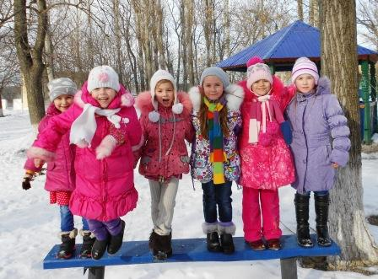
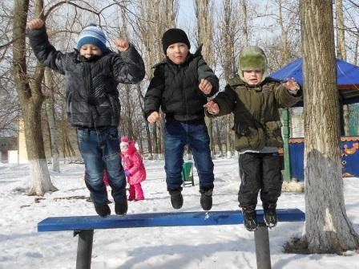

Slide 17
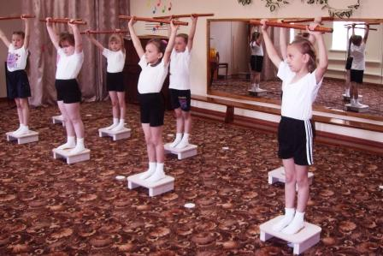
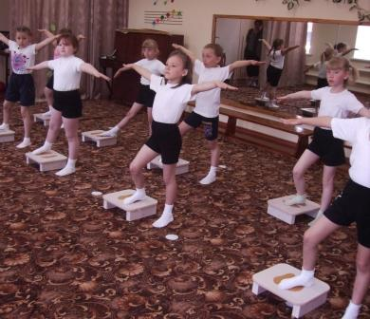
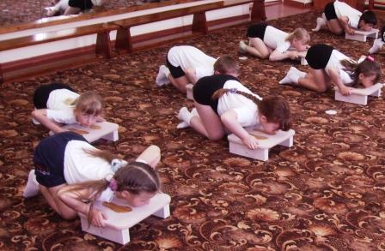
Лечебно-профилактический танец

Slide 18
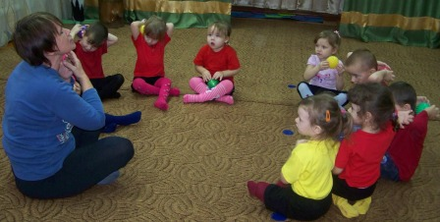
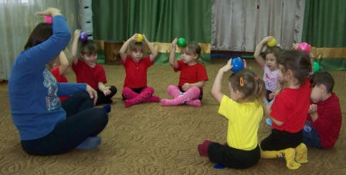
Релаксация и массаж

Slide 19
«Играя,дети учатся, прежде всего, развлекаться,а это одно из самых полезных занятий на свете»
Э.Фромм
«Чтобы вырасти здоровыми, детям не требуется уметь читать, им требуется уметь играть»
Ф.Роджерс

Slide 20
Литература
Использованы фотографии занятий с детьми
Спутник руководителя физического воспитания дошкольного учреждения под ред.С.О.Филипповой
СПб «Детство –Пресс» 2005г.
Теория и методика физической культуры дошкольников Спб., «Детство-Пресс» 2008г.

